Slide 1
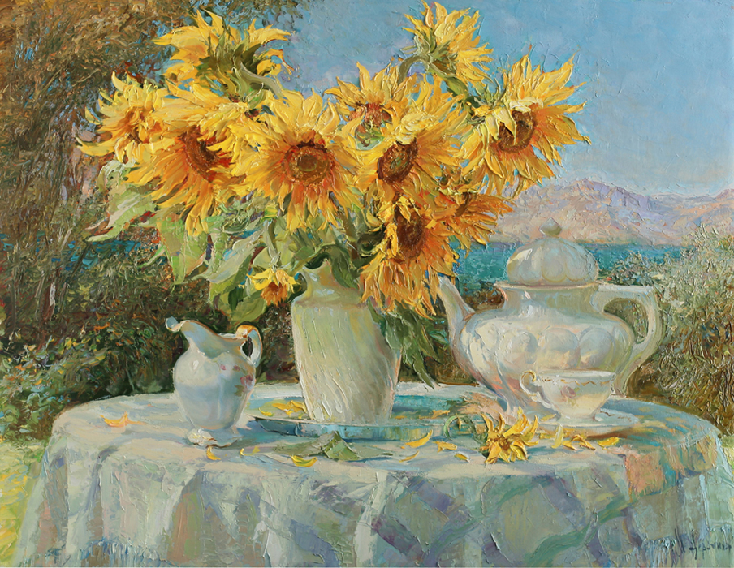
Натюрморт
Какая это странная живопись - натюрморт:
она заставляет любоваться копией тех вещей,
оригиналами которых не любуешься.
Паскаль.

Slide 2
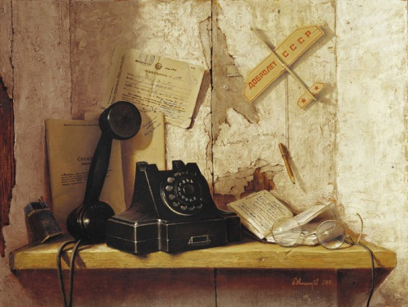
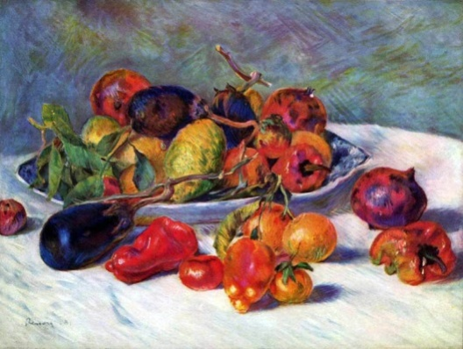
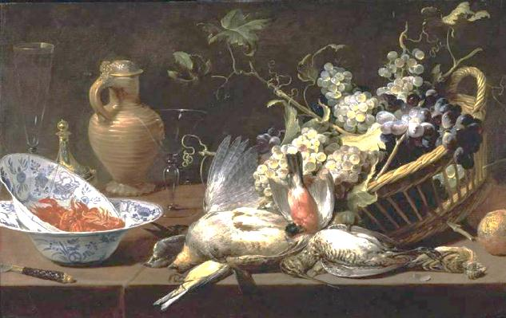
Натюрморт
Натюрморт – это изображение различных предметов, объединенных в одну группу конкретным сюжетом.
Натюрмо́рт (фр. nature morte — «мёртвая природа») — изображение неодушевлённых предметов в изобразительном искусстве, в отличие от портретной, жанровой, исторической и пейзажной тематики.
Возник жанр около 400 лет назад в Голландии и Испании.

Slide 3


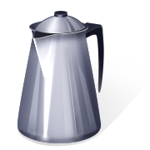
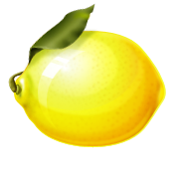
Какую геометрическую форму имеют в основе своего строения предметы?

Slide 4
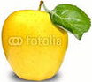
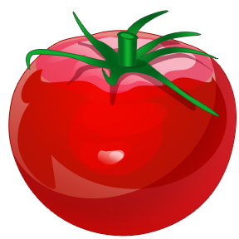
Какой общий собственный цвет имеют эти предметы:

Slide 5
Какой общий собственный цвет имеют эти предметы:

Slide 6
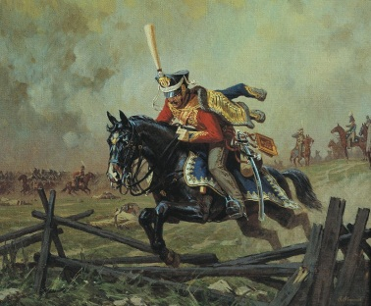
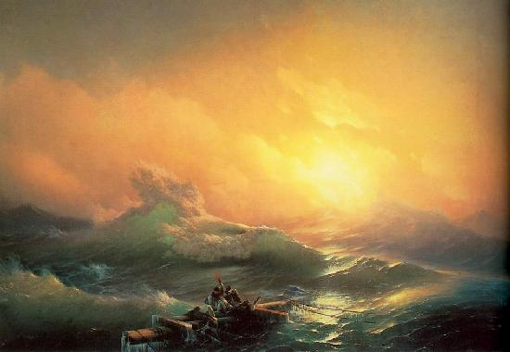
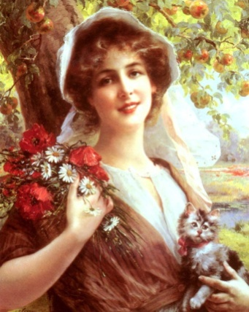
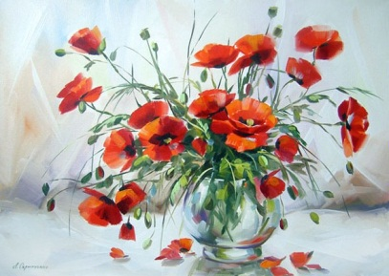
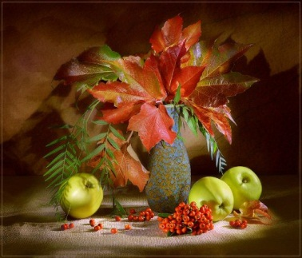
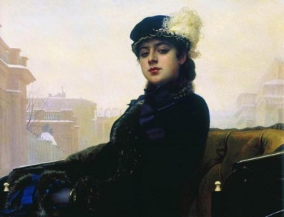
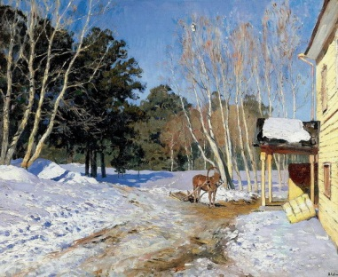
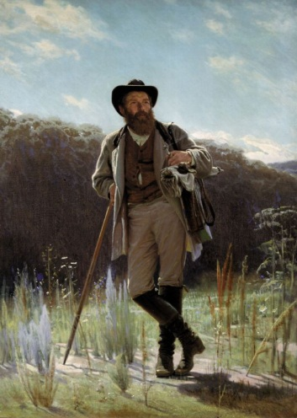
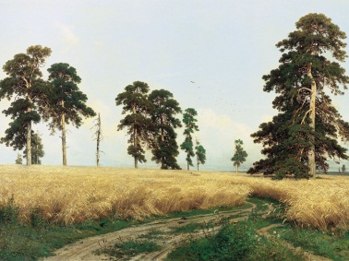
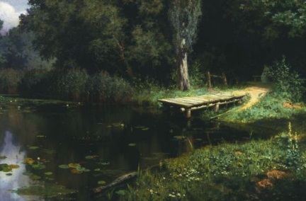
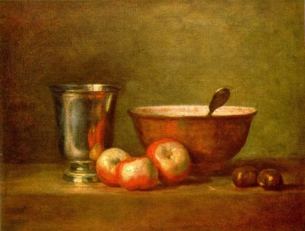
Выбери из всех представленных картин натюрморты

